Slide 1
Chapter 2
Operators and Statements
(p1)
Java Operators

Slide 2
Contents
Binary Arithmetic Operators
Unary Operators
Binary Operators
Relational Operators
Logical Operators
Equality Operators

Slide 3
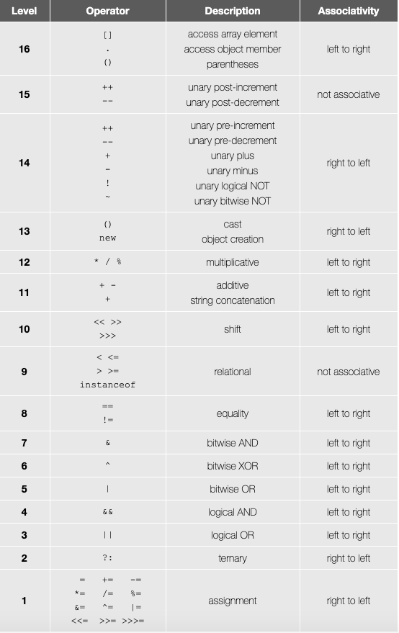
Binary Arithmetic Operators
Các loại toán tử :
Bao gồm các toán tử : (+), subtraction (-), multiplication (*), division (/), modulus (%) và cả unary operator: ++ và --
Các toán tử có độ ưu tiên khác nhau (theo bảng bên) khi thực hiện
Tất cả các toán tử đều có thể được sử dụng cho primitive type, ngoại trừ kiểu boolean và String.
Toán tử điều kiện + và += có thể được áp dụng cho String và sẽ trả về kết quả là String concatenation.

Slide 4
Binary Arithmetic Operators
Khi sử dụng toán tử cho data type cần chú ý 4 nguyên tắc sau:
Khi 2 giá trị có data type khác nhau, Java sẽ tự động chuyển giá trị có data type nhỏ hơn về dạng data type lớn hơn
Nếu 1 trong 2 toán hạng là kiểu nguyên và toán hạng kia là floating point, Java sẽ tự động remote kiểu nguyên thành floating-point
Các data type nhỏ hơn, cụ thể là byte, short, char sẽ được remote về kiểu int khi chúng được sử dụng trong phép toán kể cả khi cả 2 toán hạng đều không phải là kiểu int
Sau khi hoàn thành việc promote data type, kết quả cuối cùng sẽ mang kiểu dữ liệu giống với toán hạng được promote

Slide 5
Binary Arithmetic Operators
Ví dụ 1:
int x = 1;
long y = 33;
=> x*y sẽ mang kiểu dữ liệu gì?
Java sẽ promote x từ kiểu int thành kiểu long (vì long là kiểu dữ liệu có size lớn hơn int). Vậy kết quả sau khi thực hiện phép tính sẽ là kiểu long.
Ví dụ 2:
short x = 14;
float y = 13;
double z = 30;
=> x * y / z sẽ có kiểu dữ liệu gì?
- Đầu tiên, Java promote x từ kiểu short thành int. (theo rule 3)
- Khi thực hiện phép toán x*y, x được promote từ kiểu int thành float (theo rule 2). => x*y hiện tại mang kiểu float.
- Cuối cùng, khi thực hiện x * y / z, (x * y) promote từ float thành double (theo rule 1) => x * y / z mang kiểu double.

Slide 6
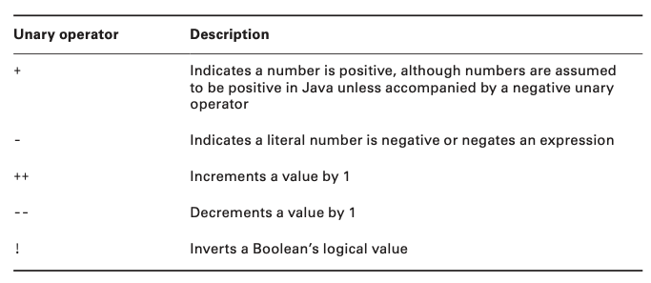
Unary Operators
Unary operator là toán tử đơn phương, tức là biểu thức chỉ yêu cầu có 1 toán hạng, 1 biến hoặc 1 function.
Unary operator thường thực hiện những tác vụ đơn giản như tăng giảm giá trị của 1 biến số hay phủ định giá trị boolean

Slide 7
Unary Operators
Toán tử phủ định : “!” được áp dụng trong biểu thức boolean. Nó sẽ dùng để đảo ngược kết quả của biểu thức.
Toán tử âm : “-” dùng để đảo ngược dấu của biểu thức
Toán tử âm không được áp dụng cho biểu thức boolean và toán tử phủ định không được sử dụng cho bất cứ biểu thức nào khác ngoài boolean
Khác với 1 số ngôn ngữ , Java phân biệt các giá trị 1 vs true và 0 vs false

Slide 8
Unary Operators
Toán tử tăng (++) và giảm (--):
Được áp dụng cho các toán hạng là numberic và có thứ tự ưu tiên cao hơn toán tử so sánh nhị phân. Hay nói cách khác, nó thường được thực hiện đầu tiên trong biểu thức.
Nếu toán tử được đặt trước toán hạng, giá trị của toán hạng sẽ thay đổi trước khi thực hiện phép toán. Nếu toán tử được đặt sau toán hạng, giá trị của toán hạng sẽ thay đổi sau khi thực hiện phép toán.
Ví dụ: Tính và giả thích kết quả của x và y
Kết quả:
x = 2
y = 7
1: int x = 3;
2: int y = ++x * 5 / x-- + --x;
3: System.out.println("x is " + x);
4: System.out.println("y is " + y);

Slide 9
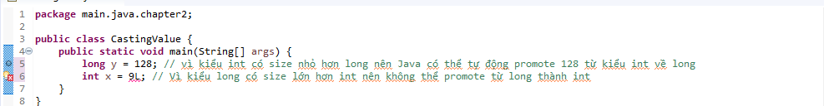
Binary Operators
Toán tử gán
Dùng để thay đổi hay gán giá trị của biến ở vế trái thành giá trị ở vế phải.
Java có thể promote từ kiểu dữ liệu nhỏ hơn thành kiểu dữ liệu lớn hơn nhưng nếu làm điều ngược lại thì sẽ gặp lỗi compile.
Ví dụ:

Slide 10
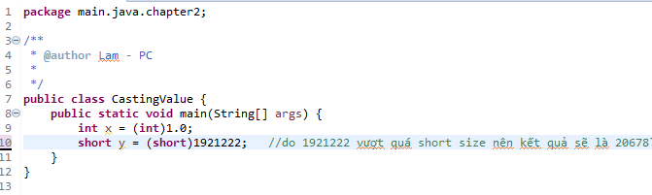
Binary Operators
Casting primitives value
Thao tác casting được sử dụng bất cứ khi nào ta muốn chuyển kiểu dữ liệu của số từ dạng lớn hơn về dạng nhỏ hơn hoặc convert số từ dạng floating-point thành kiểu số nguyên.
Trong trường hợp khi giá trị được cast vượt quá giới hạn max của kiểu dữ liệu, tình trạng overflow sẽ xảy ra. Lúc này dữ liệu sẽ được lấy tính từ bit cuối cùng bên phải cho đến khi đạt tới giới hạn max.
Điều này cũng xảy ra tượng tự với trường hơn underflow, khi mà giá trị được cast chưa chạm ngưỡng minimum của kiểu dữ liệu.
Ví dụ:

Slide 11
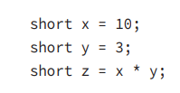

Binary Operators
Casting primitives value
Ví dụ: Giải thích vì sao đoạn code sau lại gặp lỗi compile và nêu cách sửa
Theo như chương 1, giá trị có size nhỏ như kiểu short, byte sẽ tự động được promote thành kiểu int. Vậy giá trị (x * y) lúc này đã được promote thành kiểu int. Vì kiểu int có size lớn hơn short nên Java không thể tự động chuyển giá trị (x * y) thành short -> gây ra lỗi compile.
Cách sửa : cast (x * y) thành short.

Slide 12


Binary Operators
Compound assignment operator
Compound assignment thực chất chỉ là dạng rút gọn của các phép toán mà kết quả của vế trái bằng chính vế trái cộng / trừ / nhân / chia với vế phải.
Ví dụ: int x = 2, y = 3;
x = x+y; // có thể viết ngắn gọn lại là x += y;1
Sử dụng compound assignment sẽ tối ưu hơn việc viết tường minh vì nó sẽ giúp ta không phải bận tâm tới việc khi nào cast dữ liệu.
Do (y * x) đang có kiểu dữ liệu là long và chưa được cast về int nên đã gặp lỗi compile. Để không cần quan tâm đến việc cast dữ liệu, ta có thể làm như sau:

Slide 13
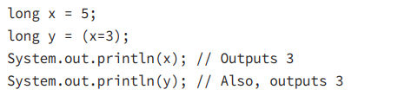
Binary Operators
Điều cuối cùng cần lưu ý về việc gán dữ liệu đó là ta có thể lồng một biểu thức này vào trong một biểu thức khác.
Ví dụ:

Slide 14
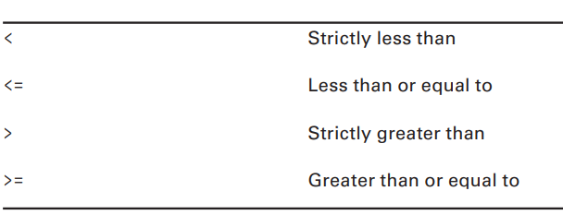
Relational Operators
Dùng để so sánh 2 biểu thức và trả về giá trị boolean
Bảng dưới đây liệt kê các relational operators, chúng chỉ sử dụng cho numberic primitive. Nếu 2 toán hạng có kiểu dữ liệu khác nhau, toán tử có data type nhỏ hơn sẽ được promote về dạng dữ liệu kia.

Slide 15
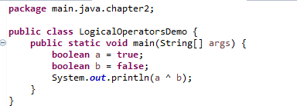
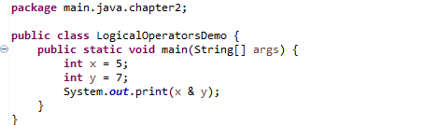
Logical Operators
Bao gồm các toán tử: (&),(|),(^) có thể được áp dụng cho cả numberic và boolean
Khi thực hiện phép toán này với các toán hạng là boolean, ta chỉ đơn giản là thực hiện phép toán logic và kết quả trả về sẽ là kiểu boolean.
Kết quả: true
Khi thực hiện phép toán này với numberic, ban đầu, các toán hạng được dịch ra thành dạng bitwise, sau đó từng bit lần lượt sẽ thực hiện phép toán logic với nhau. Kết quả trả về cuối cùng sẽ là numberic.
Kết quả: 5

Slide 16
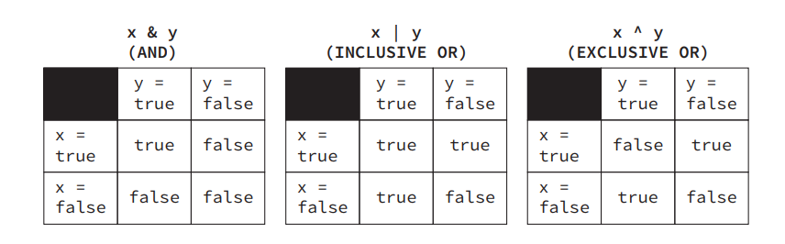
Logical Operators
Phép toán logical được thực hiện với quy tắc như trong bảng sau:
Notes:
AND: Trả về true khi cả x và y đều true.
OR: Trả về true nếu x hoặc y là true.
XOR: Trả về true nếu x khác y.

Slide 17
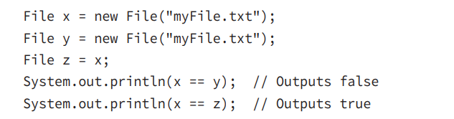
Equality Operators
Toán tử == và != dùng để so sánh 2 toán tử và trả về giá trị boolean
Equality operators có thể sử dụng trong 3 trường hợp sau:
So sánh 2 toán hạng là numberic primitive. Nếu 2 toán hạng không có cùng kiểu dữ liệu, việc casting data sẽ được thực hiện như đã đề cập ở những phần trước.
So sánh 2 toán hạng boolean
So sánh 2 object, bao gồm cả giá trị null và String1
Lưu ý khi so sánh 2 object, equality operator sẽ so sánh reference của 2 object chứ không phải so sánh giá trị mà object đó giữ.
Notes:
AND: Trả về true khi cả x và y đều true.
OR: Trả về true nếu x hoặc y là true.
XOR: Trả về true nếu x khác y.

